Slide 1

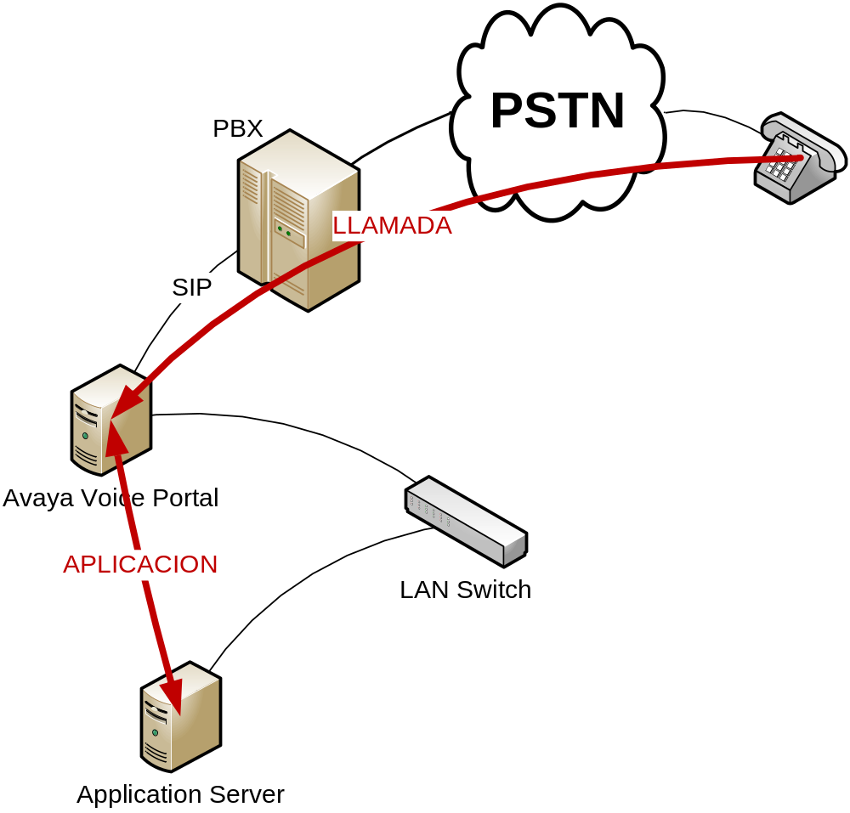

Arquitectura de Hardware
PBX o Switch
Avaya Voice Portal (AVP)
Application Server

Slide 2
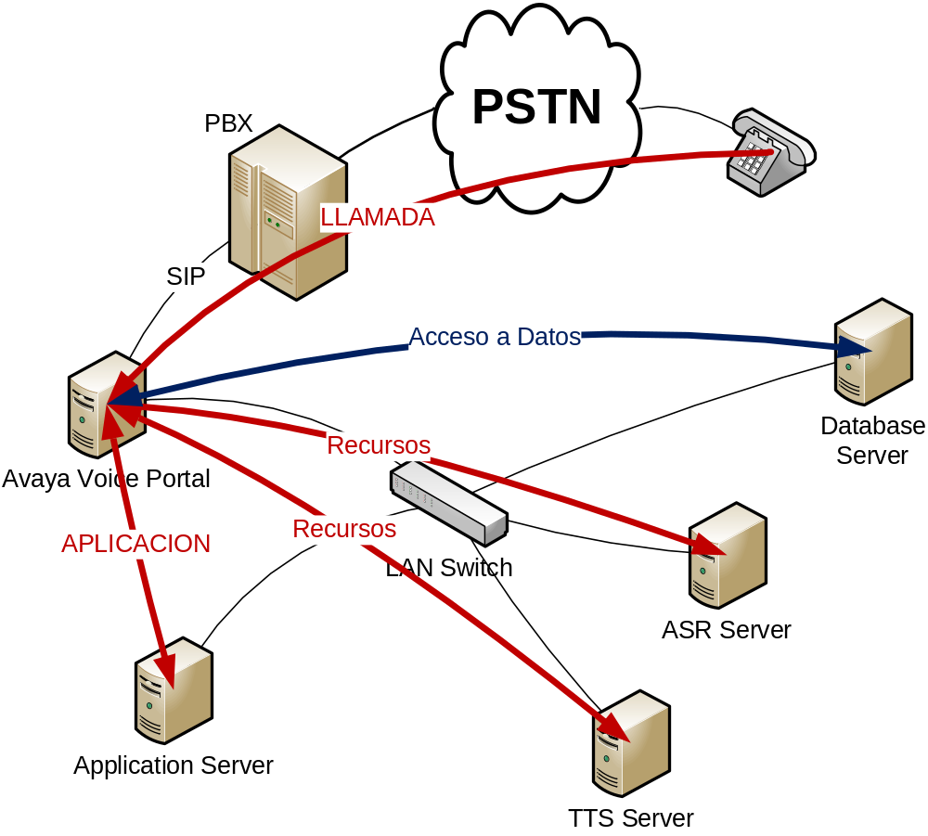
Arquitectura de Hardware
PBX o Switch
Avaya Voice Portal (AVP)
Application Server
ASR (Reconocimiento de Voz)
TTS (Text-to-Speech)
Acceso a Base de Datos

Slide 3
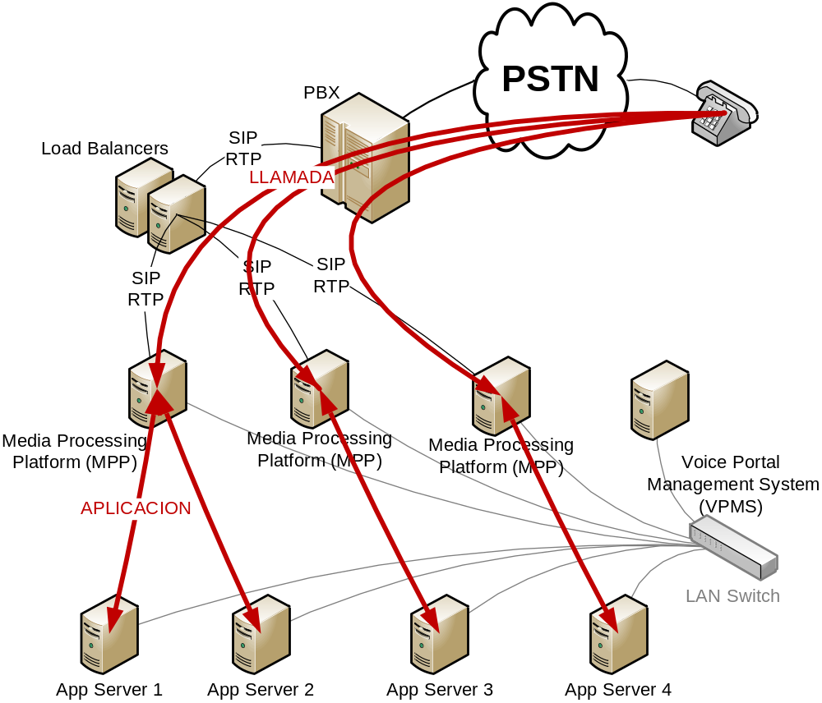
Arquitectura de Hardware

Slide 4
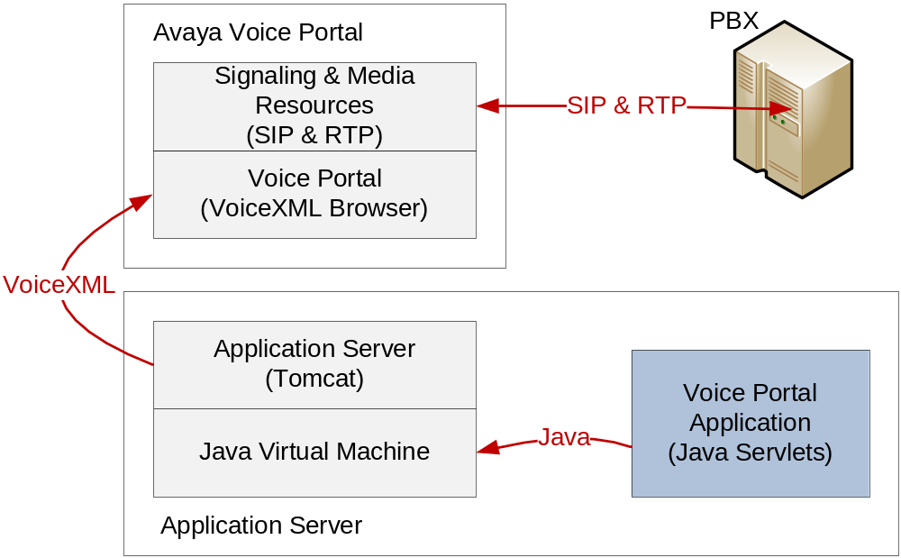
Arquitectura de Software - Ejecución

Slide 5

Entorno de Desarrollo
Eclipse
  Entorno de desarrollo de Aplicaciones Java
Dialog Designer
  Eclipse plug-in
  Entorno Gráfico de desarrollo de Aplicaciones de Voice Portal
Goldwave
  Usado para creación y edición de archivos de audio (mensajes de voz)

Slide 6
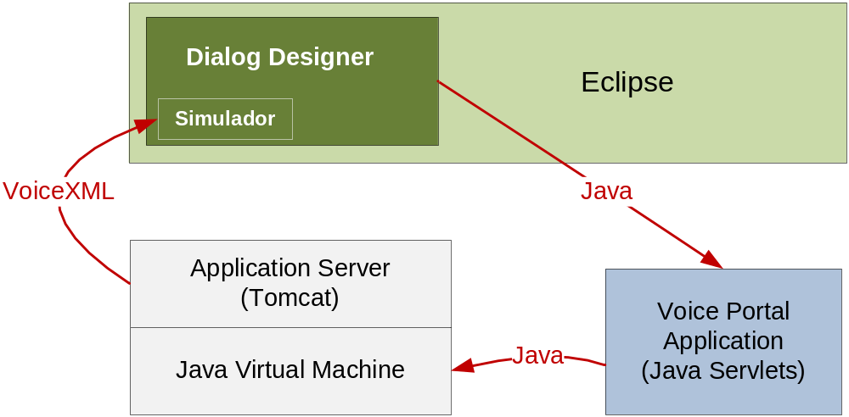
Arquitectura de Software - Desarrollo

Slide 7


Dialog Designer
Herramienta de desarrollo de Aplicaciones de Avaya Voice Portal
  Plug-in de Eclipse (entorno de programacion JAVA)
Requerimientos:
  Java Runtime Environment “jreX”
  Application Server (Apache Tomcat)
  Microsoft Speech (solo para simulacion)

